Slide 1
PSAR Implantation et extension d’un algorithme distribué de verrouillage de ressources

Slide 2
Introduction
Etudiants: Othmani Anthony, Koné Yves, Rakotomalala Guillaume
Encadrants: Lejeune Jonathan, Sopena Julien

Slide 3
I. Contexte

Slide 4
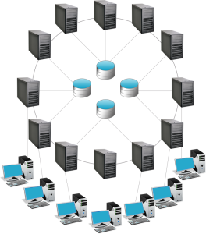
Systèmes distribués
https://guywithtech.files.wordpress.com/2017/04/f20ae-distributed_systems-264x300.png?w=1400&h=9999

Slide 5
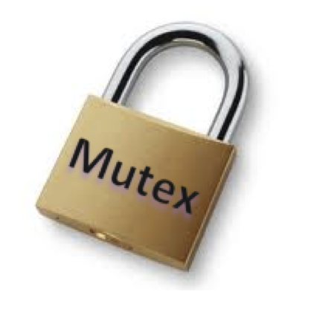
Concurrence
Plusieurs sites partagent un ensemble de ressources
Quels sont les différents cas ?
Comment les protéger ?

Slide 6
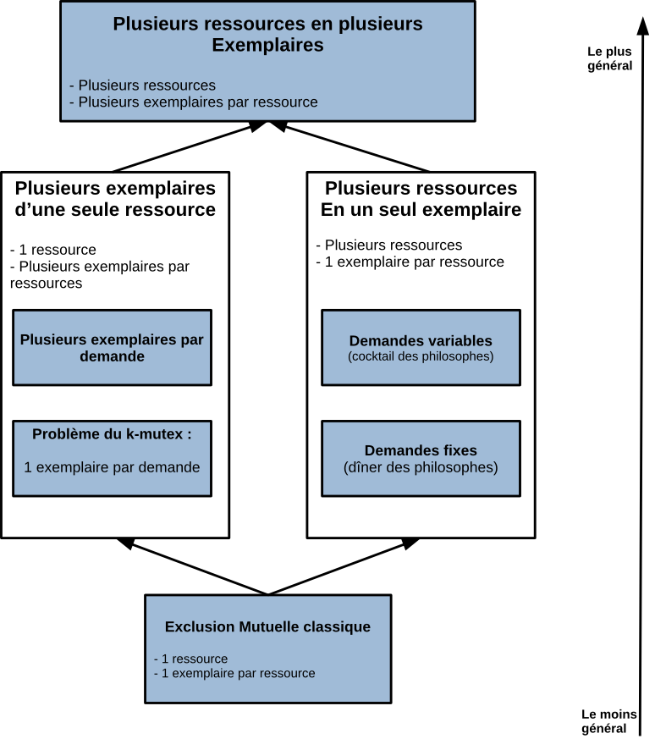
Différents niveaux généralisation

Slide 7
Différents types d’algorithmes
Algorithmes à jetons : verrouillage de la ressource à l’obtention d’un jeton
Algorithmes à permission: demande la permission à d’autres nœuds du système

Slide 8
Différents types d’algorithmes
Les algorithmes incrémentaux : les nœuds acquièrent les ressources selon un ordre prédéfini
Les algorithmes simultanés : les nœuds n’acquièrent plus les ressources de manière ordonnées

Slide 9
Mutex: Ricart/Agrawala
Algorithme à permission
Une seule ressource à un seul exemplaire
Messages: Request et Reply
Fonctionnement: Envoie une requête à tous les autres nœuds et attend leur réponse
Problème: Surcharge s’il y a beaucoup de nœuds.

Slide 10
Bouabdallah-Laforest
Algorithme à jeton
Plusieurs ressources en un exemplaire
Fonctionnement: un jeton par ressource plus un jeton de contrôle
Problème: le jeton de contrôle provoque un goulot d’étranglement

Slide 11
II. Algorithme de Jonathan Lejeune

Slide 12
Problème de Bouabdallah-Laforest
Goulot d’étranglement
Deux attentes : une pour le jeton de contrôle, puis une pour les ressources demandées
Les processus n’étant pas en conflit avec la requête sont pourtant interrogés

Slide 13
Principes de l’algorithme de Jonathan Lejeune
Créer un ordre total sur les requêtes: règle le problème du jeton de contrôle
Créer un arbre dynamique pour chaque ressource: réduit le problème des nœuds interrogés inutilement

Slide 14
Créer un ordre total: Mécanisme de compteurs
Chaque nœud possède un vecteur de taille N = nombre de ressources dans le système
Lorsqu’un nœud souhaite des ressources, il demande les compteurs correspondants
A chaque demande, la valeur du compteur est envoyée puis incrémentée
Une fois qu’il a reçu tous les compteurs demandés, il calcule sa note selon une règle prédéfinie par le système pour pouvoir se faire ordonnancer

Slide 15
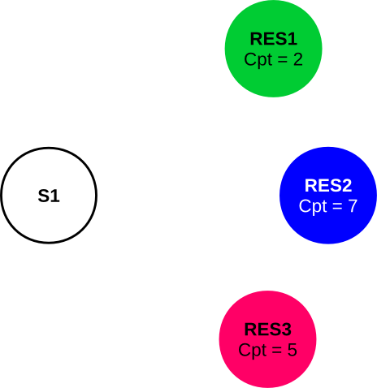
Exemple du fonctionnement du mécanisme de compteur

Slide 16
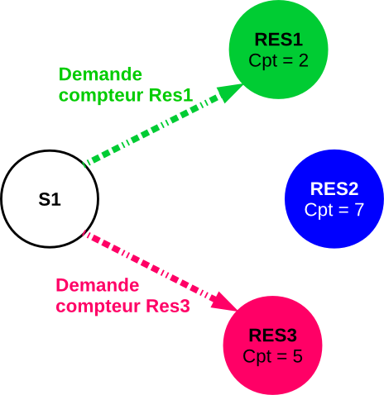
Exemple du fonctionnement du mécanisme de compteur

Slide 17
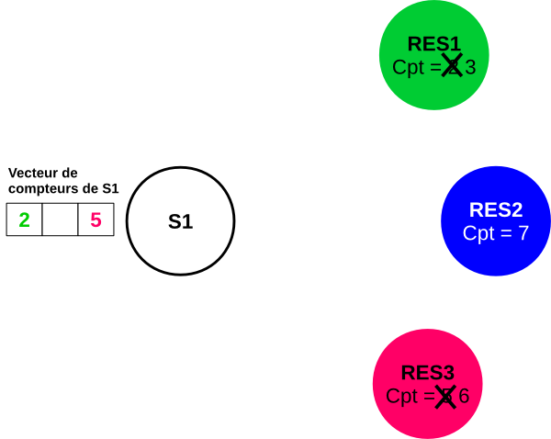
Exemple du fonctionnement du mécanisme de compteur

Slide 18
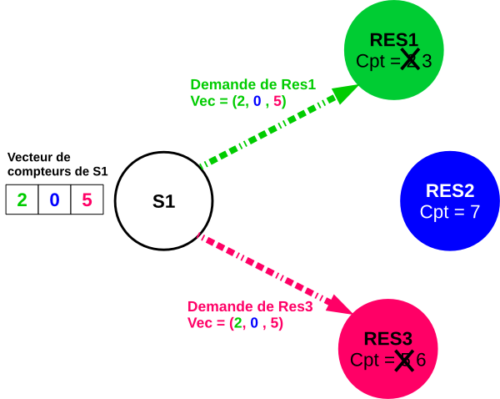
Exemple du fonctionnement du mécanisme de compteur

Slide 19
Créer un arbre dynamique
Chaque site pointe sur le dernier nœud auquel il a envoyé chaque ressource
Chaque nœud possède donc N liens
Si un nœud possède une ressource, il ne pointe sur aucun nœud

Slide 20
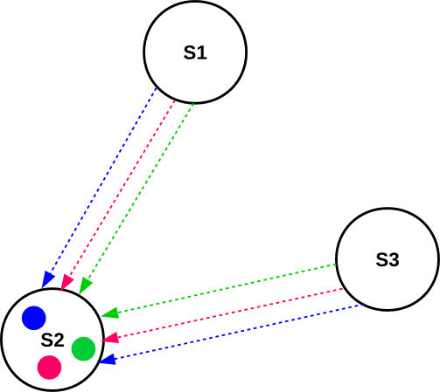
Exemple du fonctionnement de l’arbre dynamique

Slide 21
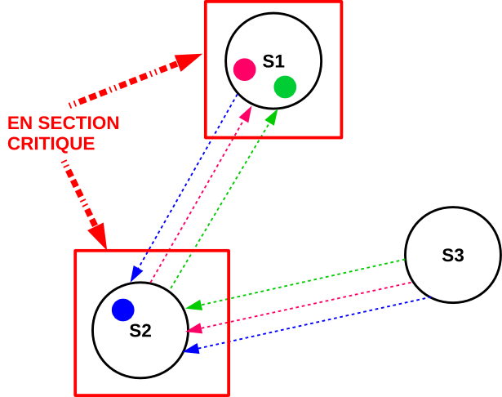
Exemple du fonctionnement de l’arbre dynamique

Slide 22
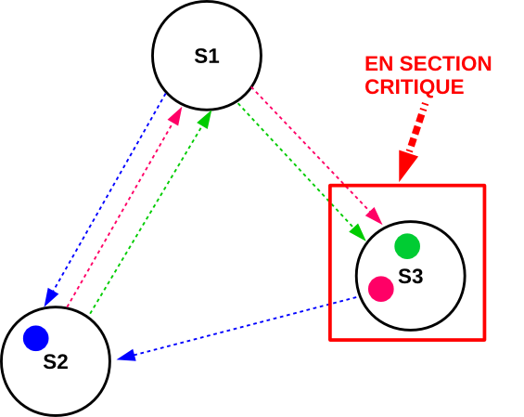
Exemple du fonctionnement de l’arbre dynamique

Slide 23
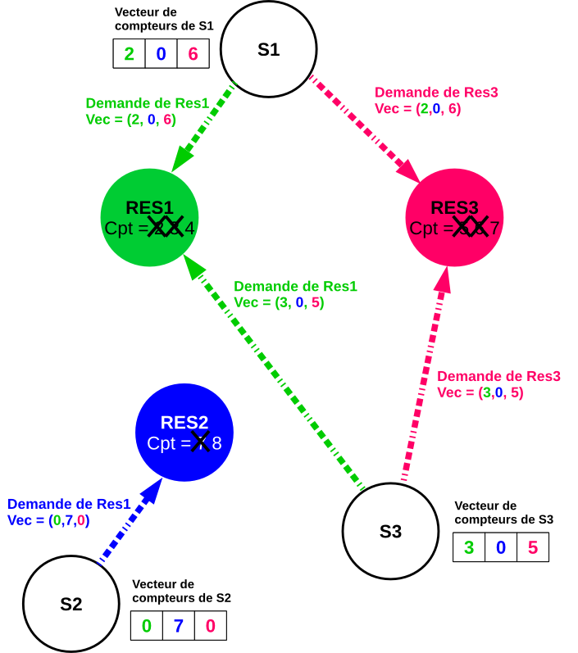
Exemple d ’exécution

Slide 24
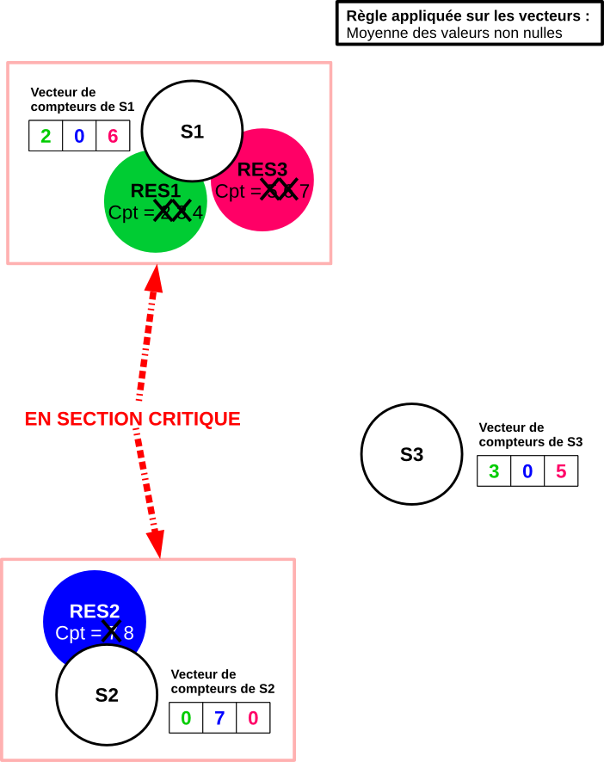
Exemple d ’exécution

Slide 25
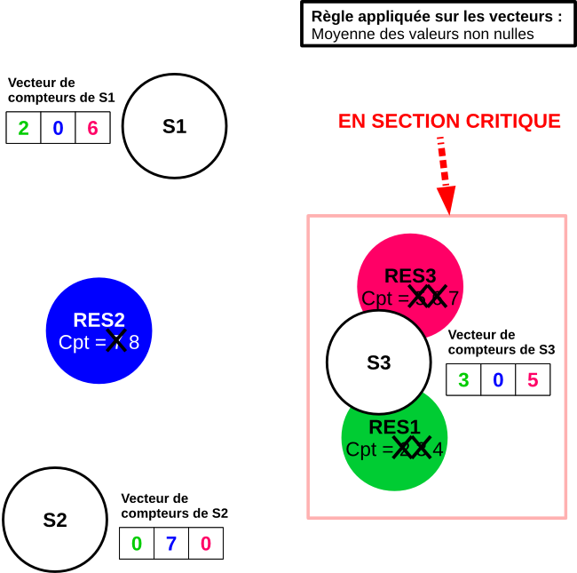
Exemple d ’exécution

Slide 26
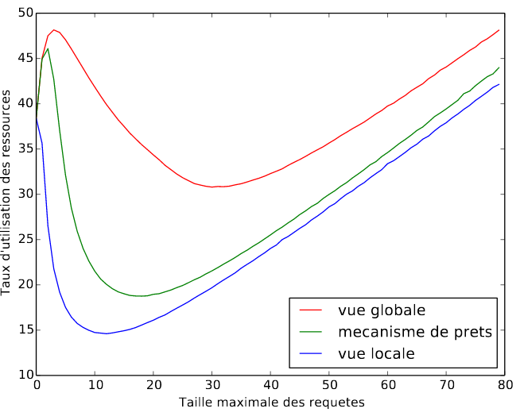
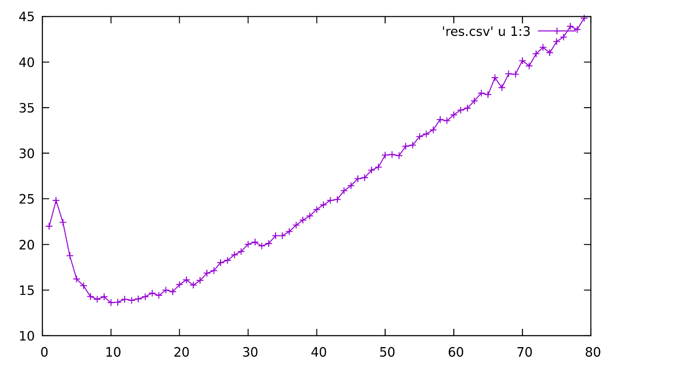
Résultats

Slide 27
Problème
Un site peut bloquer d’autres sites lorsqu’il possède une ressource et qu’il en attend d’autres.
Solution: Mécanisme de prêt
Un site peut prêter les ressources dont il ne peut pas se servir dans l’immédiat

Slide 28
Les conditions de prêt
Un site ne prête des ressources qu’à un seul site à la fois
Un site ne peut prêter que s’il possède l’ensemble des ressources manquante
Un site ne prête que les ressources qu’il possède et qui ne sont pas déjà issues d’un prêt
Un site ne peut pas prêter s’il est en section critique

Slide 29
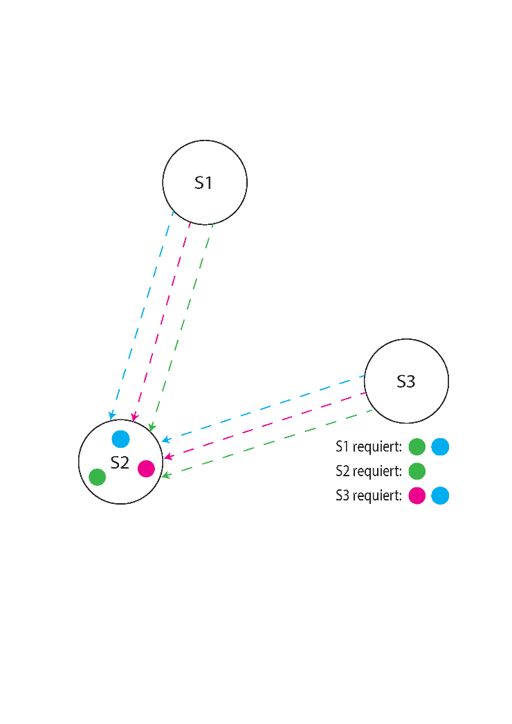
Exemple d’exécution du mécanisme de prêt

Slide 30
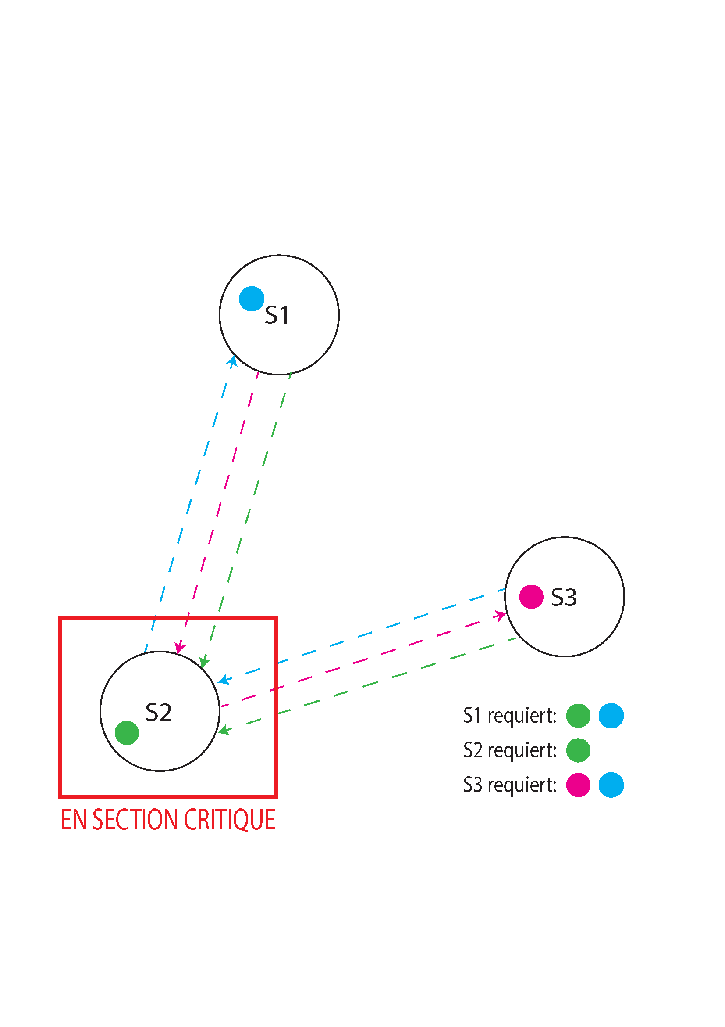
Exemple d’exécution du mécanisme de prêt

Slide 31
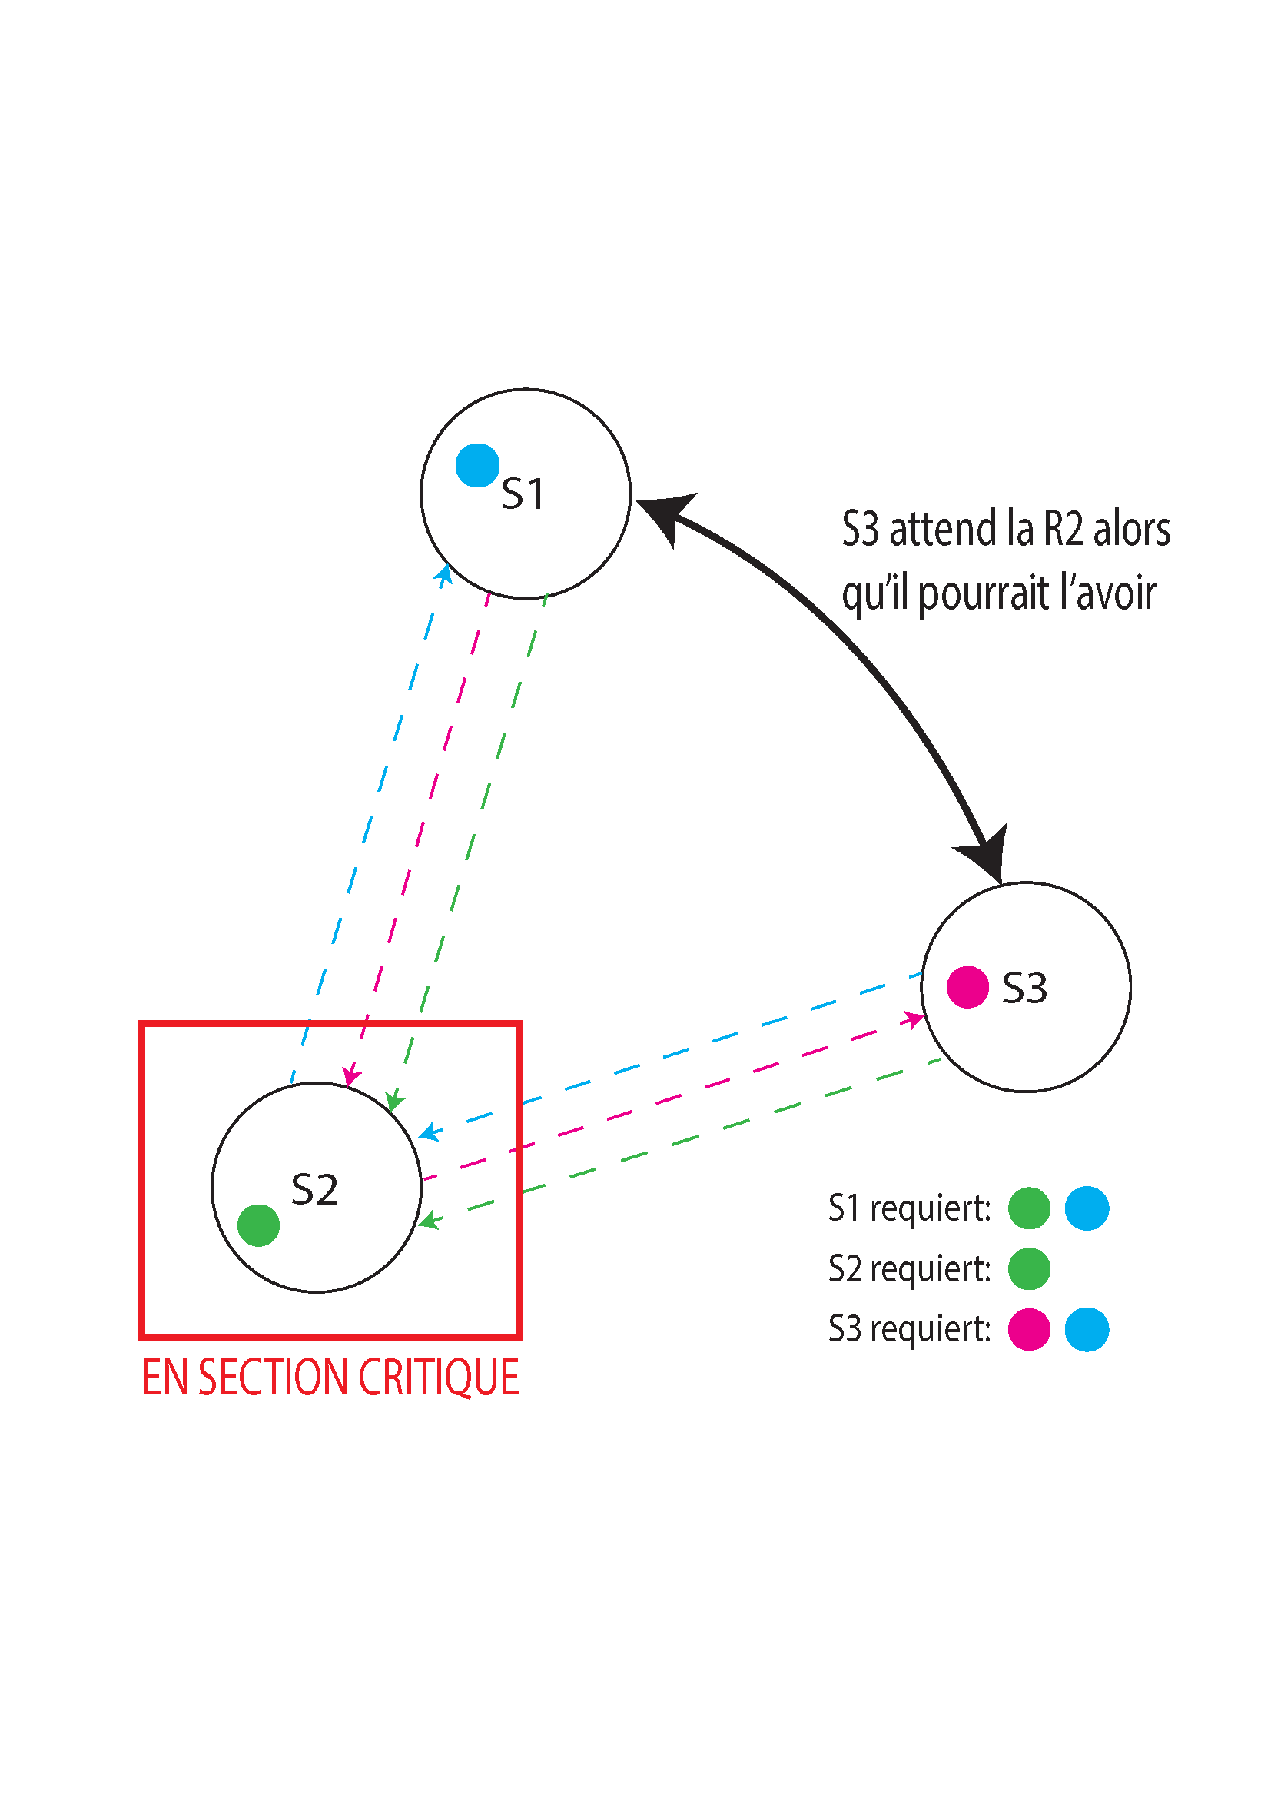
Exemple d’exécution du mécanisme de prêt

Slide 32
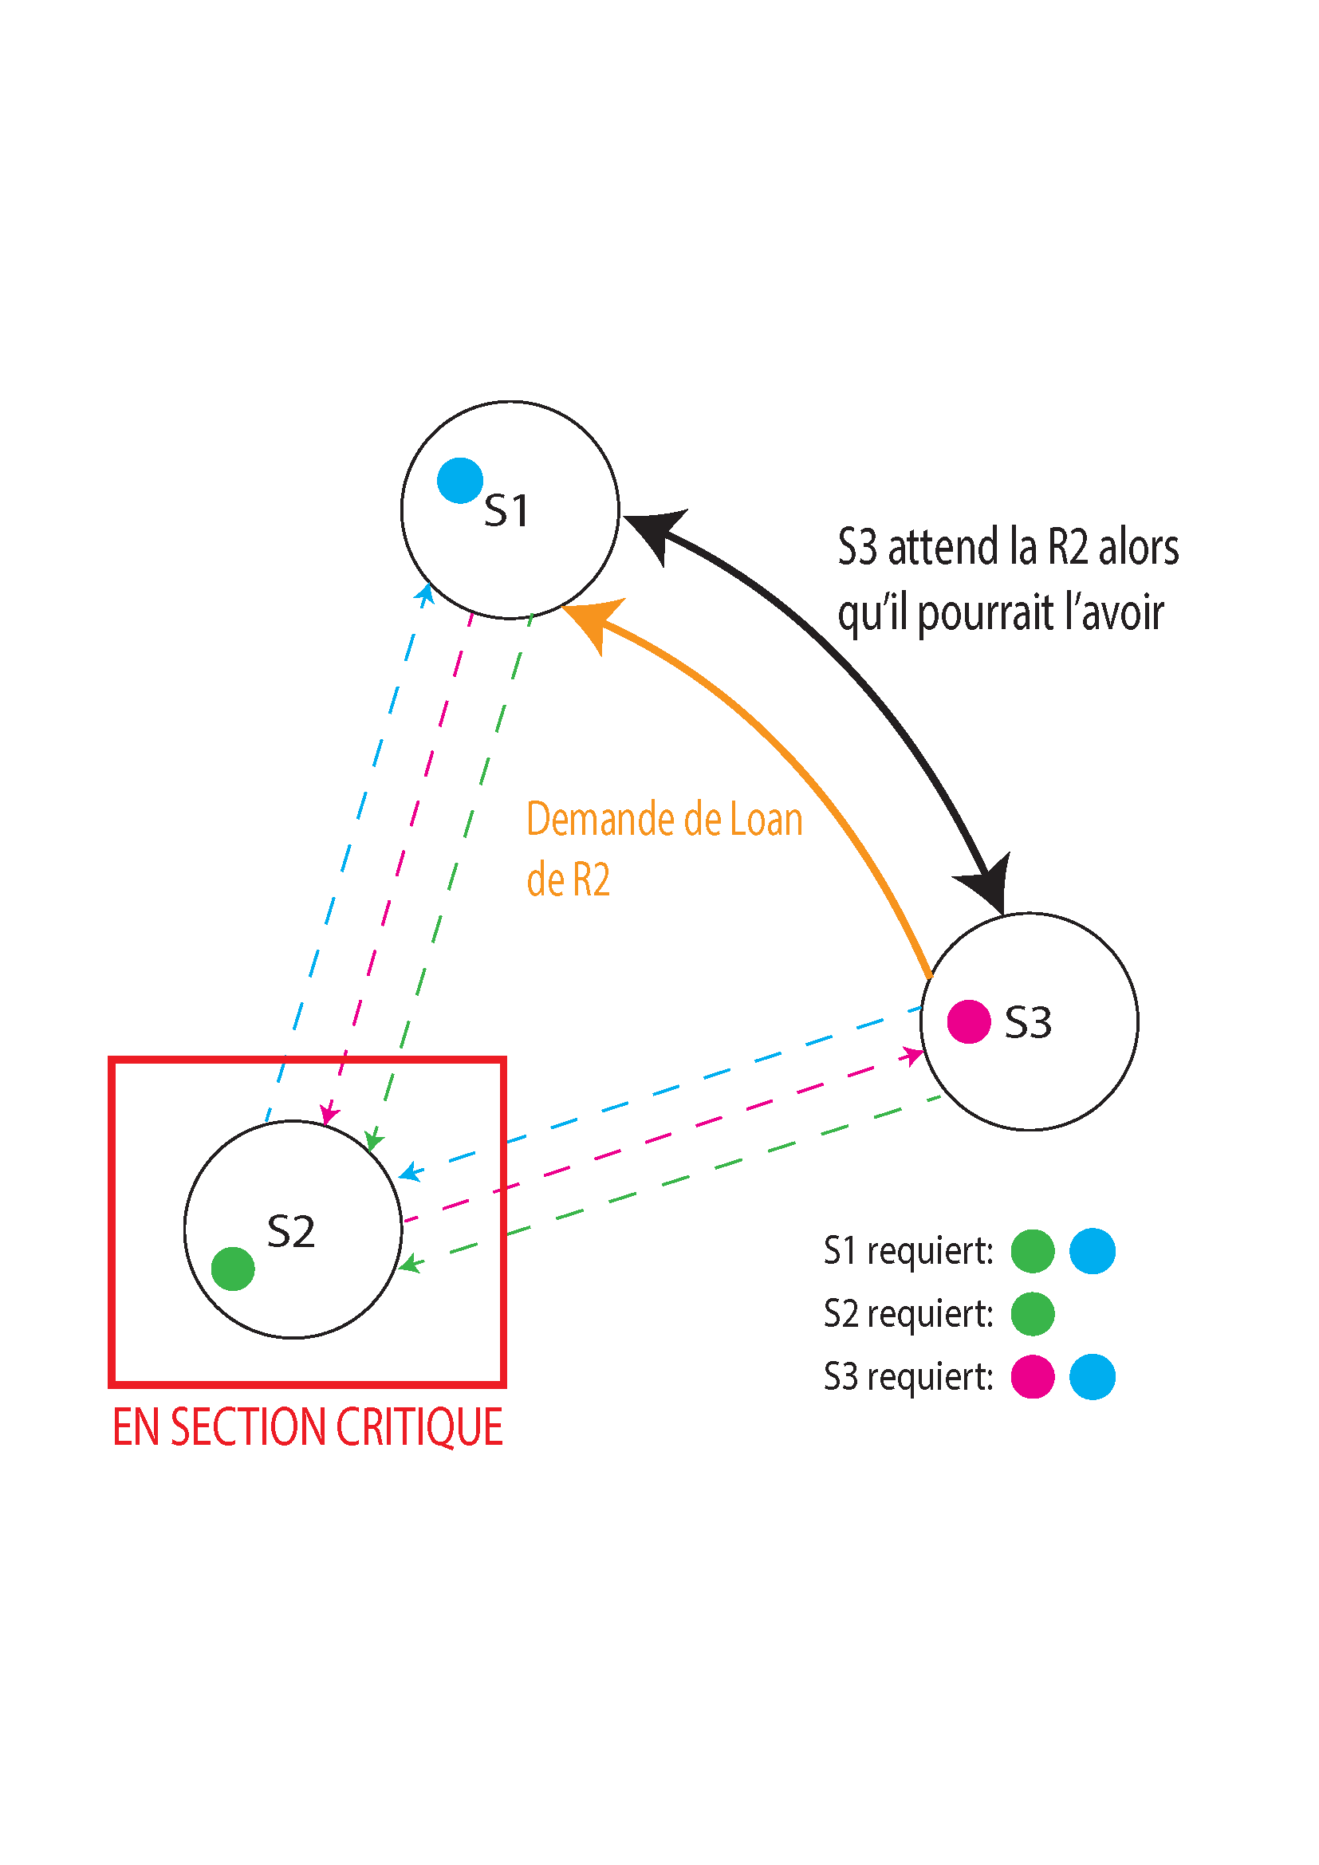
Exemple d’exécution du mécanisme de prêt

Slide 33
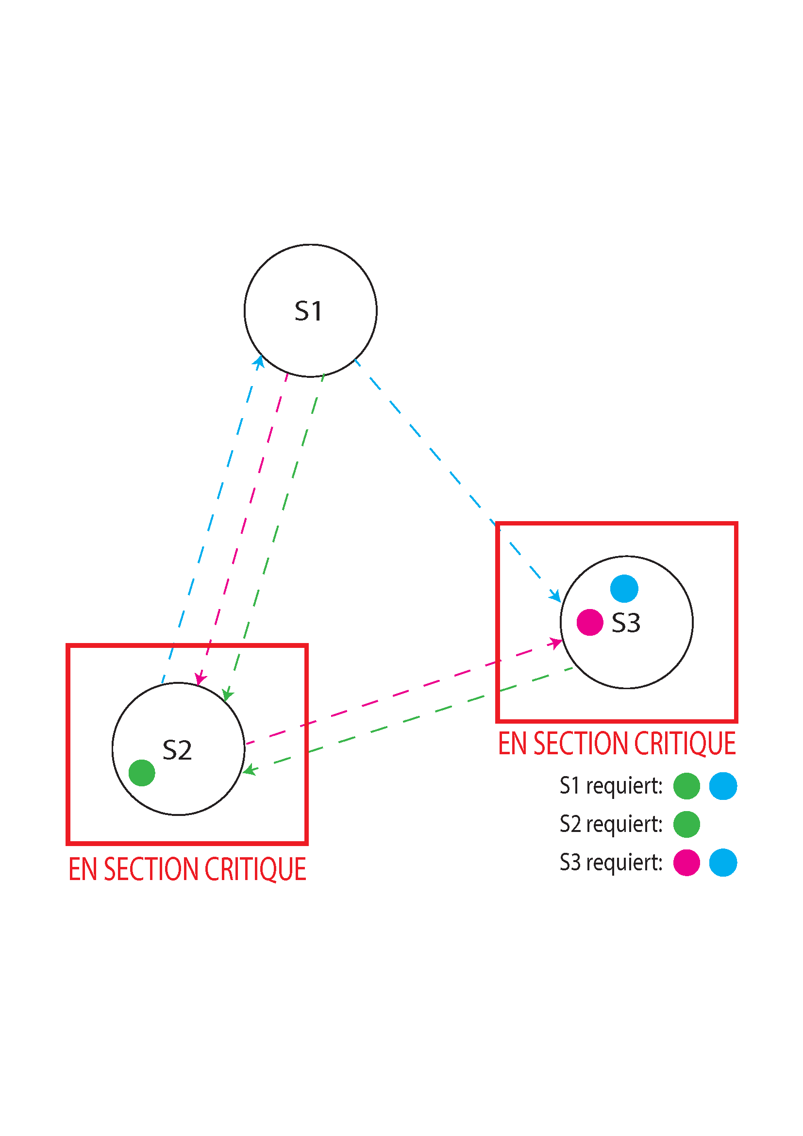
Exemple d’exécution du mécanisme de prêt

Slide 34
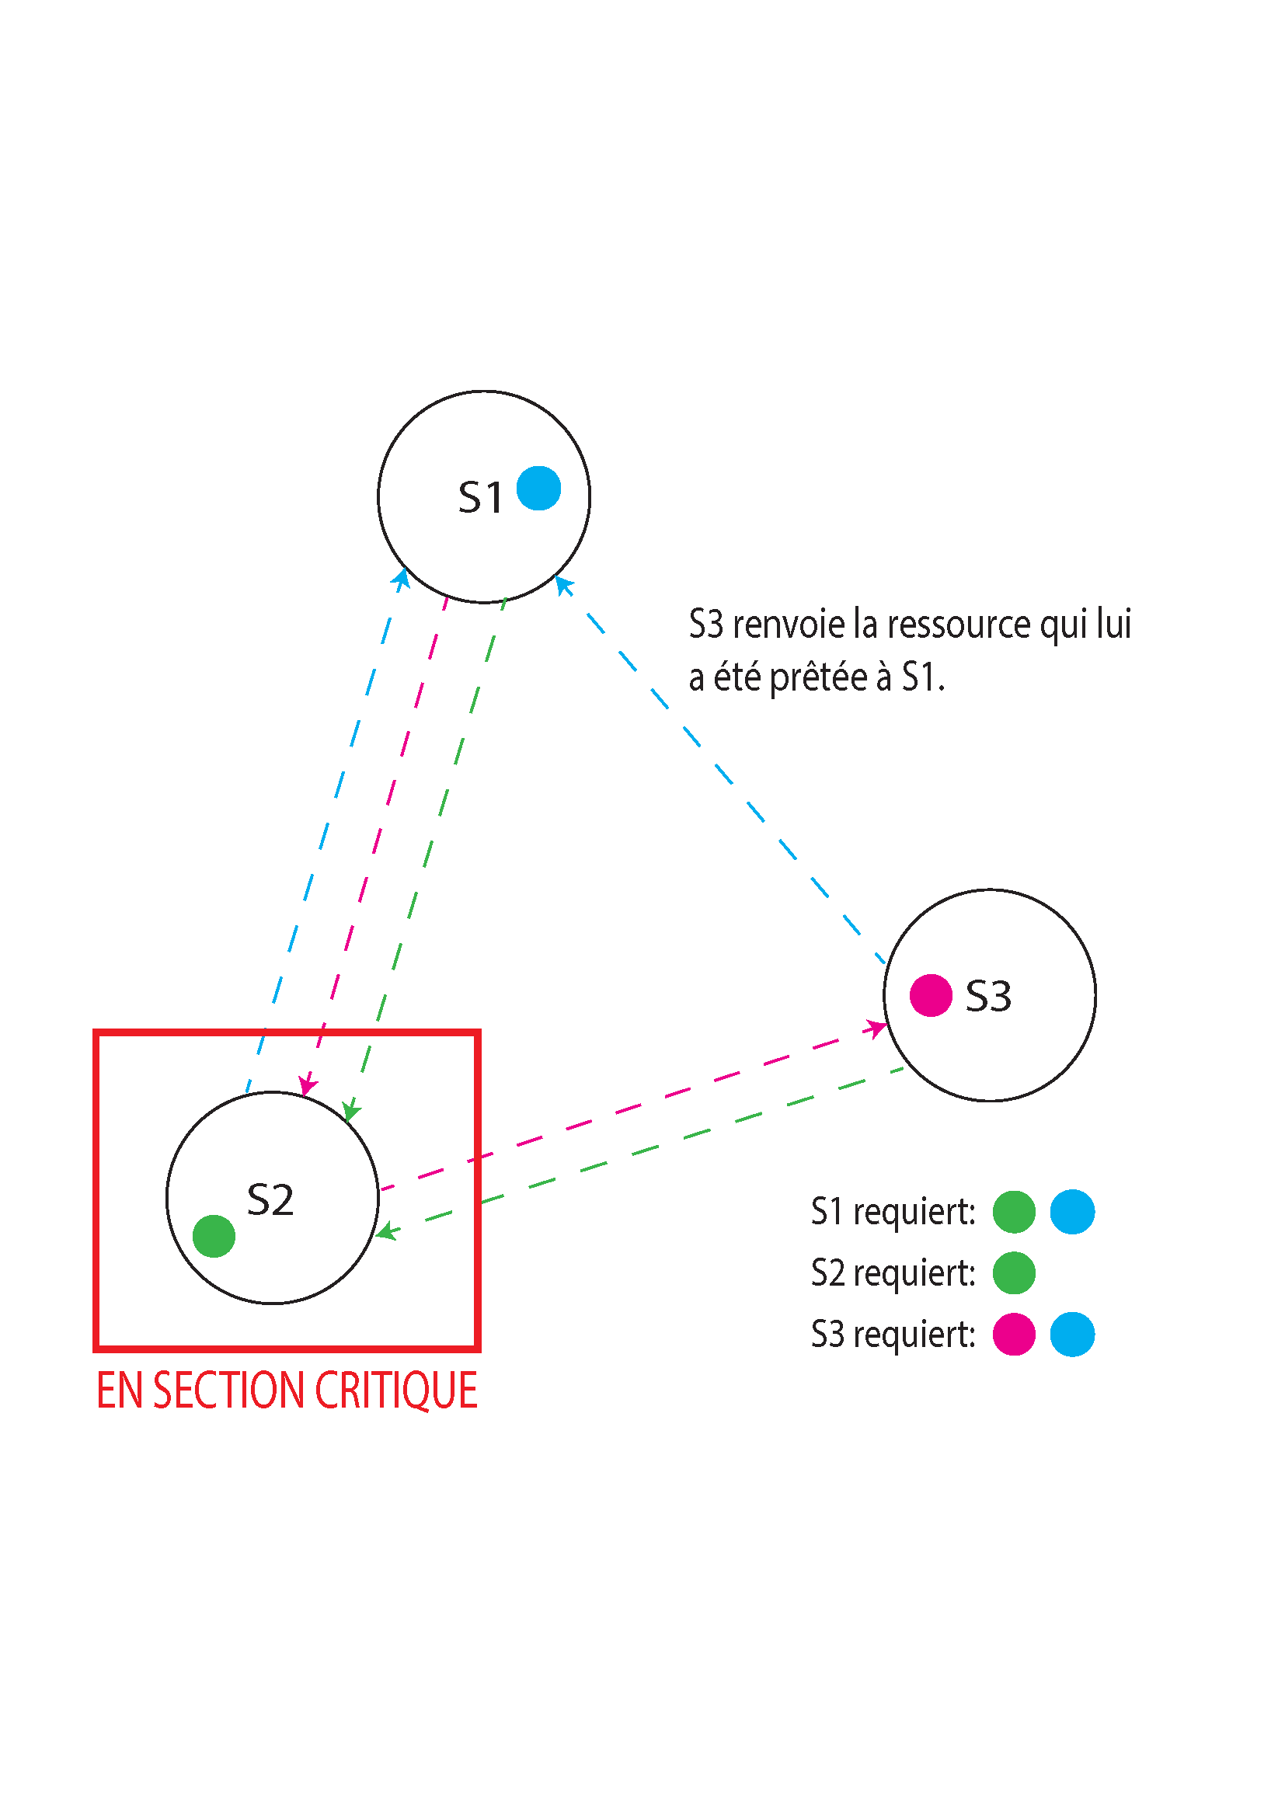
Exemple d’exécution du mécanisme de prêt

Slide 35
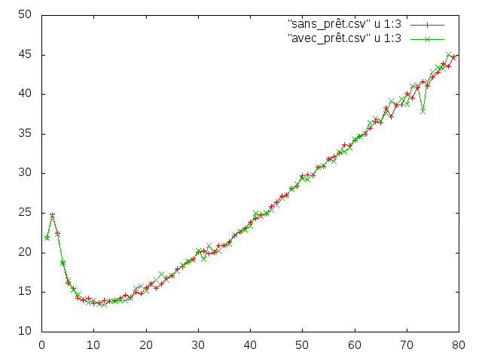
Résultats

